Slide 1

06. ToDoList 실습
WEB 개발 기초 과정
HTML / CSS / JavaScript / Python

Slide 2
1
DOM 조작하기

Slide 3
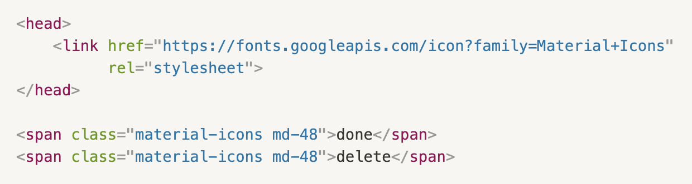
01
DOM 조작 하기
Material icons
https://developers.google.com/fonts/docs/material_icons#icon_font_for_the_web
Notes:
<!DOCTYPE html>
<html>
<head>
<meta charset="utf-8">
<meta name="viewport" content="width=device-width, initial-scale=1.0">
<title>dom</title>
<link rel="stylesheet" href="layout.css" type="text/css">
<script type="text/javascript" src="fun.js" defer></script>
</head>
<body>
<div id="box">
<input id="enterText" type="text" required size="24">
<div>
<button id="qsBtn" type="button"> querySelector </button>
<button id="inputBtn" type="button"> input 가져오기 </button>
<button id="innerBtn" type="button"> innerHTML </button>
<button id="apBtn" type="button"> appendChild </button>
</div>
</div>
</body>
</html>
const enterText = document.querySelector('#enterText');
const qsBtn = document.querySelector('#qsBtn');
const inputBtn = document.querySelector('#inputBtn');
const innerBtn = document.querySelector('#innerBtn');
const apBtn = document.querySelector('#apBtn');
qsBtn.addEventListener('click', () => {
console.log(document.querySelector('input'))
});
inputBtn.addEventListener('click', () => {
if (!enterText.value) { return alert('내용을 입력해주세요.') }
const getText = enterText.value;
alert(getText)
enterText.value = '';
enterText.focus();
});
innerBtn.addEventListener('click', () => {
const box = document.querySelector('#box');
box.innerHTML = `<h2>innerHTML이 변경 됩니다.</h2>`
});
apBtn.addEventListener('click', () => {
const checkBtn = document.createElement('span');
checkBtn.setAttribute('class', 'check');
checkBtn.innerText = ' done ';
box.appendChild(checkBtn);
});

Slide 4
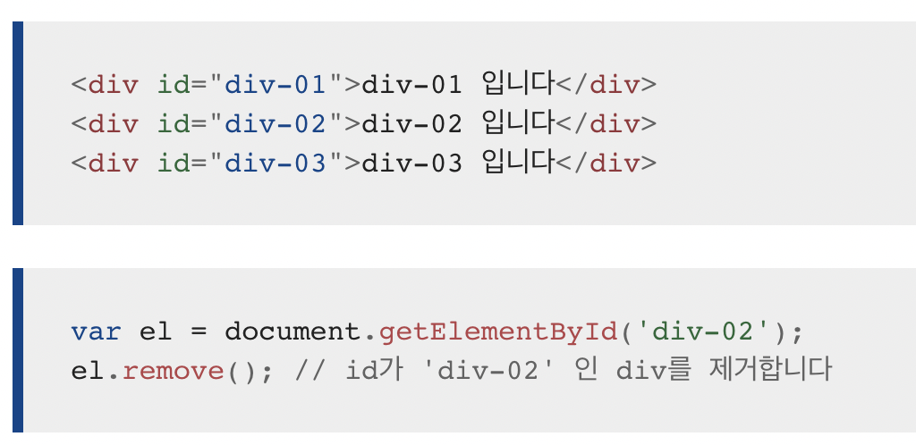
01
DOM 조작 하기
ChildNode.remove()
메소드는 이를 포함하는 트리로부터 객체를 제거합니다

Slide 5
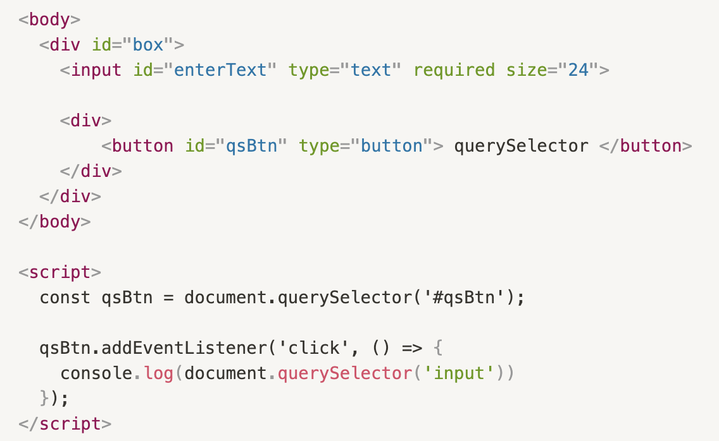
01
DOM 조작 하기
Document.querySelector()
제공한 선택자 또는 선택자 뭉치와 일치하는 문서 내 첫 번째 Element를 반환합니다.

Slide 6
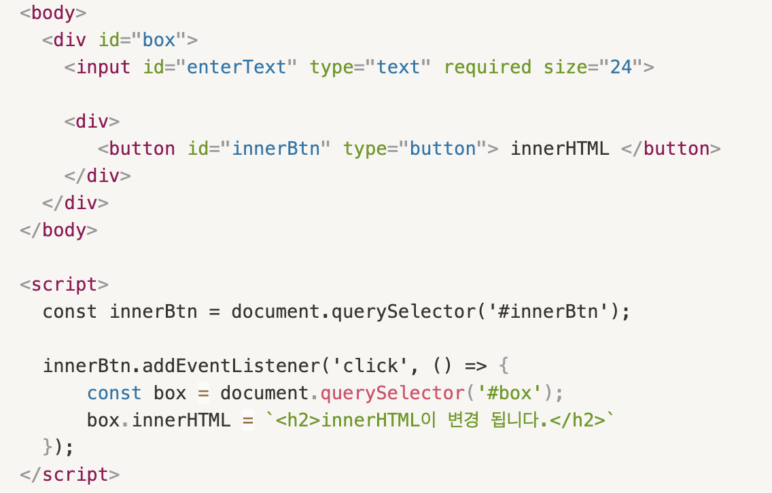
01
DOM 조작 하기
Element.innerHTML
요소(element) 내에 포함 된 HTML 또는 XML 마크업을 가져오거나 설정합니다.

Slide 7
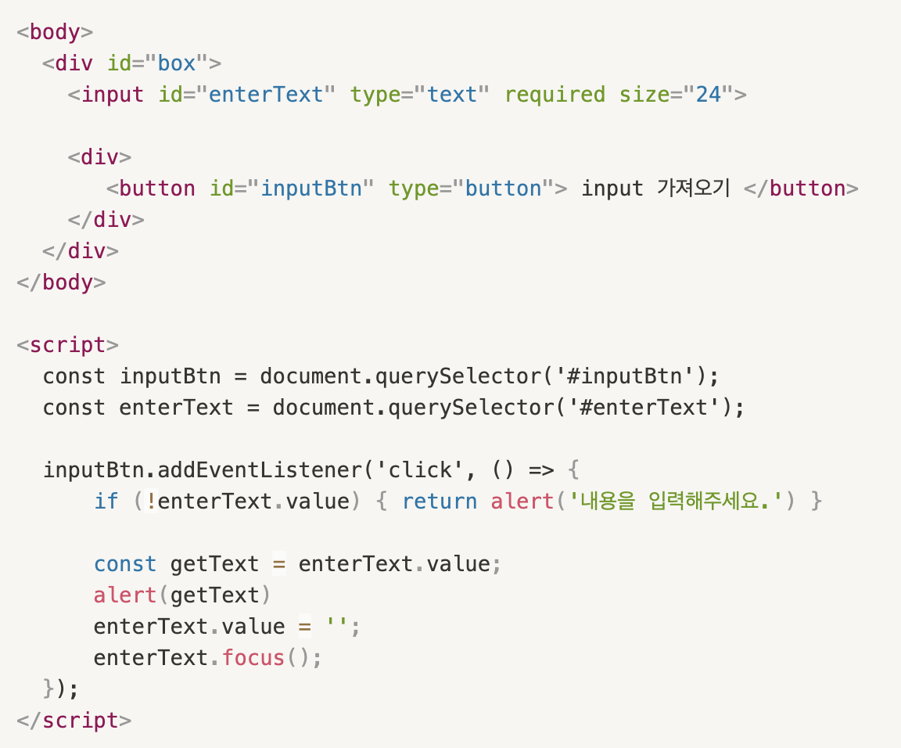
01
DOM 조작 하기
input tag 내용 가져오기
Notes:
<div class="ipWrap">
<input id="enterText" class="enterText" type="text" required size="24">
<button id="enterBtn" class="enterBtn" type="button"> 추가하기 </button>
</div>
<script>
const enterBtn = document.querySelector('#enterBtn');
const enterText = document.querySelector('#enterText');
enterBtn.addEventListener('click', () => {
if (!enterText.value) { return alert('내용을 입력해주세요.') }
const getText = enterText.value;
alert(getText)
});
</script>

Slide 8
01
DOM 조작 하기
Document.createElement()
HTML 문서에서, Document.createElement() 메서드는 지정한 tagName의 HTML 요소를 만들어
반환합니다. tagName을 인식할 수 없으면 HTMLUnknownElement (en-US)를 대신 반환합니다.
Node.appendChild()
한 노드를 특정 부모 노드의 자식 노드 리스트 중 마지막 자식으로 붙입니다.

Slide 9
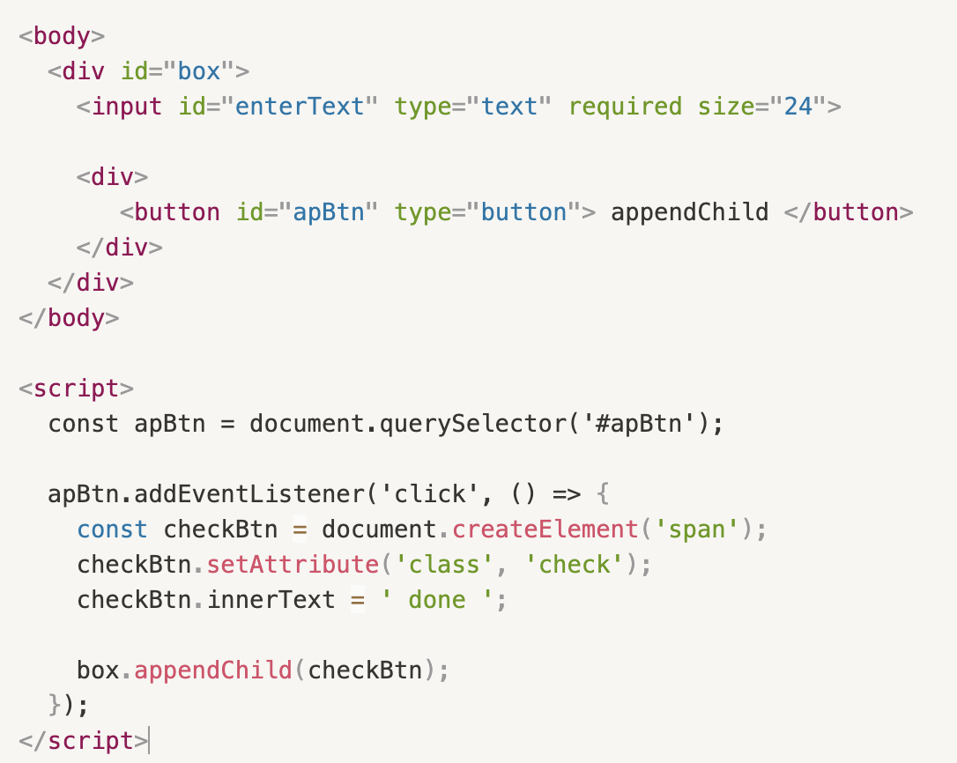
01
DOM 조작 하기

Slide 10
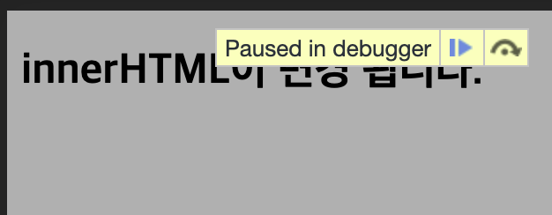
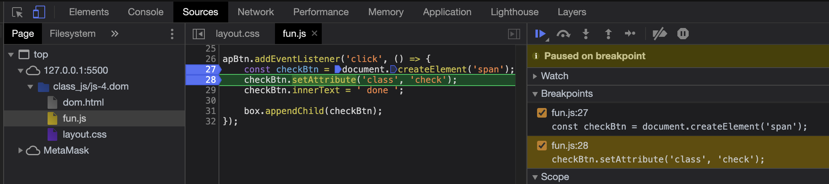
01
DOM 조작 하기
Browser 디버깅

Slide 11
2
TodoList 만들기

Slide 12
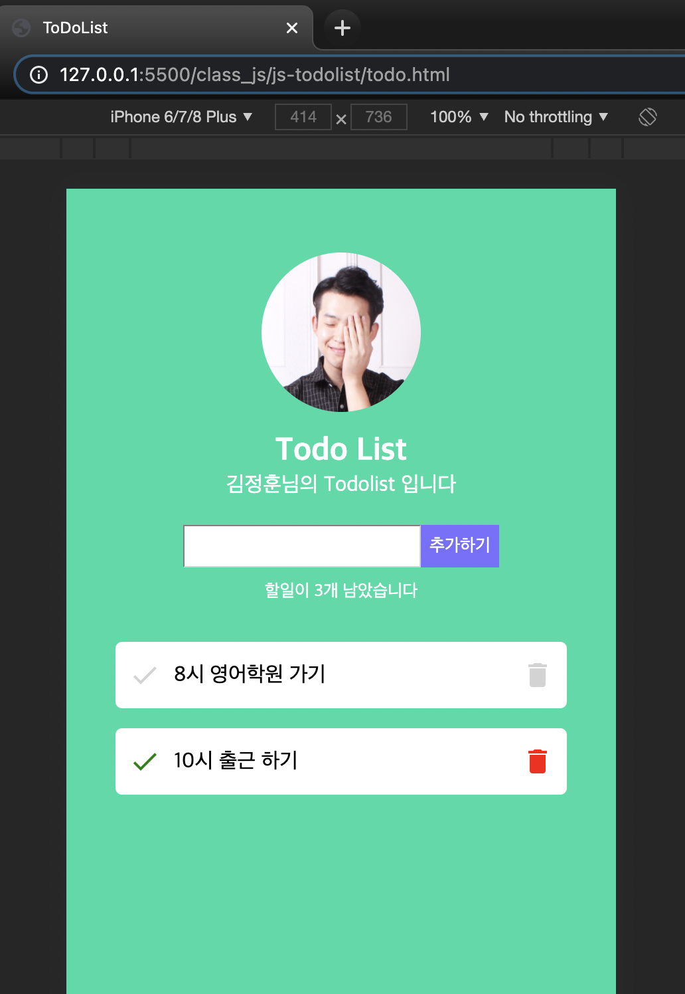
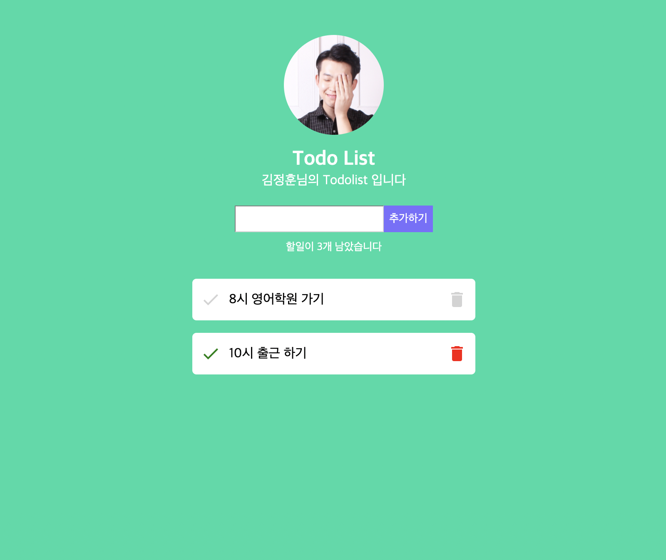
02
ToDoList 만들기
Notes:
<!DOCTYPE html>
<html>
<head>
<meta charset="utf-8">
<meta name="viewport" content="width=device-width, initial-scale=1.0">
<title>ToDoList</title>
<link rel="stylesheet" href="layout.css" type="text/css">
<script type="text/javascript" src="fun.js" defer></script>
<link href="https://fonts.googleapis.com/icon?family=Material+Icons" rel="stylesheet">
</head>
<body class="containter">
<img class="myImg" src="https://kimjeonghun91.github.io/assets/img/me.png" />
<h2 class="title">Todo List</h2>
<span class="subtitle">김정훈님의 Todolist 입니다</span>
<div class="ipWrap">
<input id="enterText" class="enterText" type="text" required size="24">
<button id="enterBtn" class="enterBtn" type="button"> 추가하기 </button>
</div>
<span class="notiText">할일이 3개 남았습니다</span>
<div id="itemList" class="itemList"></div>
</body>
</html>
============================================================================================================
.containter{
background-color: #07dba6;
display: flex;
position: relative;
align-items: center;
flex:1;
flex-direction: column;
}
.myImg {
width: 120px;
height: 120px;
border-radius: 50%;
margin-top: 40px;
}
.title {
color: #ffffff;
padding: 0px;
margin: 15px 0 0 0;
}
.subtitle {
color: #ffffff;
padding: 0px;
margin: 2px 0 0 0;
}
.notiText {
color: #ffffff;
padding: 0px;
margin: 10px 0 0 0;
font-size: small;
}
.ipWrap{
position: relative;
display: flex;
margin-top: 20px;
flex-direction: row;
align-items: center;
}
.enterText{
border-color: lightgray;
border-width: 1px;
height: 28px;
}
.enterBtn{
background-color: #7870ff;
color: #ffffff;
border-width: 0px;
height: 32px;
}
.itemText{
display: flex;
position: relative;
flex: 1;
padding-left: 10px;
}
.itemList{
margin-top: 15px;
}
.itemWrap{
display: flex;
position: relative;
flex-direction: row;
align-items: center;
border-radius: 5px;
width: 320px;
height: 50px;
background-color: #ffffff;
padding:0 10px 0 10px;
margin-top: 15px;
}
.checkBtn{
cursor: pointer;
color: lightgray;
}
.checkBtn:hover{
color: green;
}
.delBtn{
cursor: pointer;
color: lightgray;
}
.delBtn:hover{
color: red;
}
============================================================================================================
const itemList = document.querySelector('#itemList');
const enterBtn = document.querySelector('#enterBtn');
const enterText = document.querySelector('#enterText');
enterBtn.addEventListener('click', () => {
createItem();
});
enterText.addEventListener('keypress', event => {
if (event.key === 'Enter') {
createItem();
}
});
const createItem = () => {
const getText = enterText.value;
if (!getText) { return alert('내용을 입력해주세요.') }
const itemWrap = document.createElement('div');
itemWrap.setAttribute('class', 'itemWrap');
const checkBtn = document.createElement('span');
checkBtn.setAttribute('class', 'material-icons md-48 checkBtn');
checkBtn.innerText = 'done';
const itemText = document.createElement('span');
itemText.setAttribute('class', 'itemText');
itemText.innerText = getText;
const delBtn = document.createElement('span');
delBtn.setAttribute('class', 'material-icons md-48 delBtn');
delBtn.innerText = 'delete';
delBtn.addEventListener('click', () => {
itemList.removeChild(itemWrap);
})
itemWrap.appendChild(checkBtn);
itemWrap.appendChild(itemText);
itemWrap.appendChild(delBtn);
// 생성한 아이템을 부모 리스트뷰에 넣는다.
itemList.appendChild(itemWrap);
// 스크롤링
itemList.scrollIntoView({ block: 'end' });
enterText.value = '';
enterText.focus();
}

